Slide 1
Jak aplikovat strategii evropské mobility v podmínkách ČR
PRAHA JAKO KŘIŽOVATKA STŘEDOEVROPSKÉ MOBILITY
On line seminář
Ing. Miroslav Haltuf
Nezávislý expert
Shift2Rail JU States Representatives Group
Member for the Czech Republic
Vice-Chairman

Slide 2
DOPRAVA A MOBILITA
SEKTOR
DOPRAVY
A MOBILITY
2.
největší oblast výdajů evropských domácností
5%
příspěvku do evropského HDP
10
milionů lidí přímo zaměstnaných obyvatel

Slide 3
DOPRAVA A MOBILITA
SEKTOR
DOPRAVY
A MOBILITY
10%
výdajů českých domácností
10,5%
příspěvku na národním HDP
0,25
milionů přímo zaměstnaných obyvatel

Slide 4






JAK BY MĚLA VYPADAT BUDOUCNOST?
1
Udržitelná mobilita
90%
=
snížení
emisí skleníkových plynů v dopravě do roku 2050
Pomocí dílčích cílů
Snížením závislosti na fosilních palivech
Zavedením alternativních
dostupných řešení
Zpoplatněním dopadů na životní prostředípact
Do roku 2030, bude v Evropě v provozu nejméně 30 milionů bezemisních osobních automobilů a 80 000 bezemisních nákladních vozidel
Ve všech velkých a středních městech budou zavedeny plány udržitelné městské mobility do roku 2030.
Internalizace externích nákladů dopravy nejpozději do roku 2050 zajistí, že je ponesou ti, kteří tuto dopravu uskutečňují, než aby je nesla celá společnost
Přepravní výkony na VRT se zdvojnásobí do roku 2030.
Do roku 2050 se také zdvojnásobí železniční nákladní doprava
Do roku 2030 bude v Evropě nejméně 100 klimaticky neutrálních měst.
Hromadná doprava na vzdálenost do 500 km bude klimaticky neutrální
Doprava na vnitrozemských vodních cestách a přímořských trasách vzroste o 25% do roku 2030.
Bezemisní velká letadla budou dostupná na trhu do roku 2035.

Slide 5
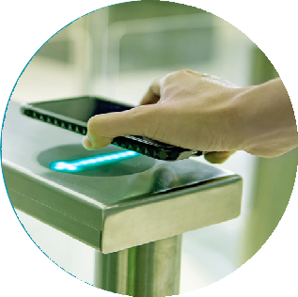

JAK BY MĚLA VYPADAT BUDOUCNOST?
2
Chytrá mobilita
=
Vysoká míra
Digitalizace, automatizace a využití „big data“
Uplatnění plného potenciálu dat
Do roku 2030 zavedení integrovaného elektronického jízdního dokladu v multimodální osobní dopravě.
Bezpapírové technologie pro nákladní dopravu.
Do roku 2030,zavedení automatizované mobility v širokém rozsahu

Slide 6
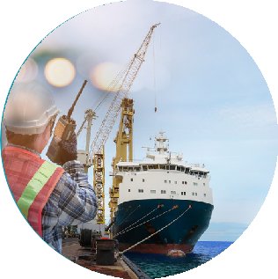





JAK BY MĚLA VYPADAT BUDOUCNOST?
3
Odolná mobilita
=
Principy
SERA, mobilita pro všechny a standardy bezpečné evropské dopravy
Díky současné situaci má EU nyní možnost vytvořit systém mobility, který bude udržitelný, chytrý a odolný: tedy SYSTÉM PRO BUDOUCÍ GENERACE.
Vytvoření silného a odolného jednotného trhu
Vytvoření systému mobility, který je spravedlivý pro všechny:
Zajištění nejvyšších standardů bezpečnosti v evropské dopravě:
Iinvestice do dopravní infrastruktury ve všech členských státech EU;
Učinit mobilitu dostupnou ve všech regionech a pro všechny cestující;
Do roku 2050 se bude počet obětí nehod u všech druhů dopravy v EU blížit nule.
Do roku 2050 zavést plně funkční, multimodální TEN-T systém pro udržitelnou a chytrou dopravu s vysokorychlostním propojením.
Zlepšit podmínky pro zaměstnance dopravního sektoru

Slide 7
VYTVOŘENÍ SYSTÉMU MOBILITY
KONCEPČNÍ
KOMPLEXNÍ
KOMPATIBILNÍ
INTEROPERABILNÍ
=

Slide 8
PARAMETRY SYSTÉMU MOBILITY
1.
Zavádění vozidel s nulovými emisemi, obnovitelných a nízkouhlíkových paliv a související infrastruktury
2.
Budování letišť a přístavů s nulovými emisemi
3.
Zajištění udržitelnější a zdravější meziměstské a městské mobility
SYSTÉM
MUSÍ
OBSAHOVAT
4.
Ekologičtější nákladní doprava
5.
Stanovení cen uhlíku a poskytování lepších pobídek pro uživatele
6.
Realizace propojené a automatizované multimodální mobility
7.
Inovace, data a umělá inteligence pro chytřejší mobilitu
8.
Posílení jednotného trhu
9.
Zajištění spravedlivé mobility pro všechny
10.
Posílení bezpečnosti dopravy

Slide 9
NAPLNĚNÍ PRINCIPŮ TEN-T
TEN – T (multimodální sítě)
Pozemní doprava
Železniční doprava
Silniční doprava
Jiná doprava
Letecká doprava
Osobní
Nákladní
Osobní
Nákladní
Osobní
Nákladní
Regionální a městské sítě (multimodální )
Pozemní doprava
Železnice(městská povrchová drážní doprava
Silnice
Jiná doprava
Metro

Slide 10
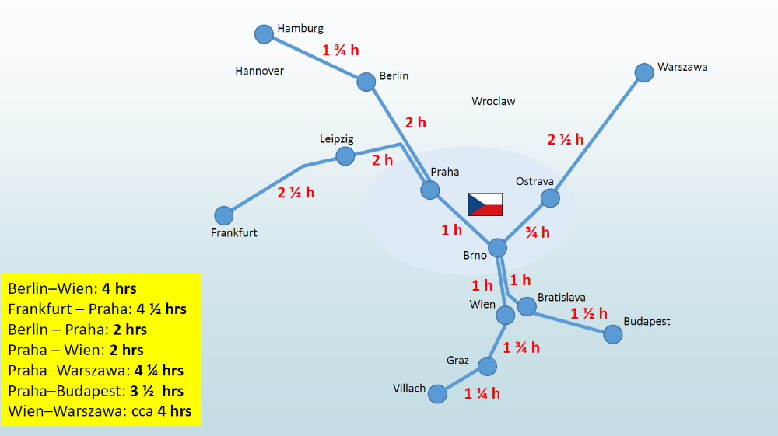
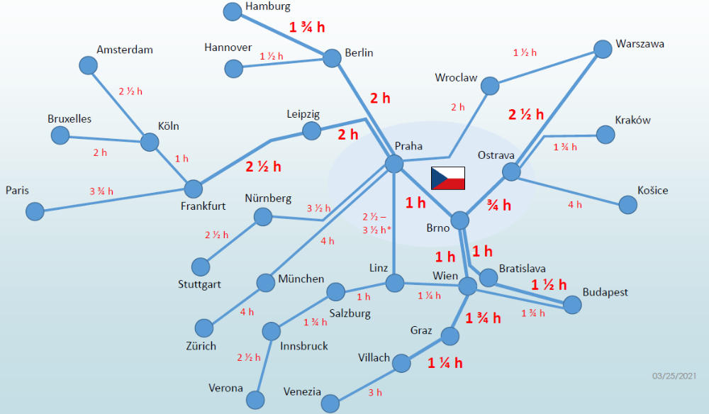
NAPLNĚNÍ PRINCIPŮ TEN-T
Propojení uzlů TEN-T Level 2
Propojení uzlů TEN-T Level 1
Pro železnici jsou definovány i podmínky pro rychlosti a časové polohy vlaků
Pro silniční a leteckou dopravu takové parametry explicitně definovány nejsou

Slide 11
ZAVĚRY
Evropské principy je třeba zrcadlit do národních a regionálních principů a priorit; regiony jsou zdrojem poptávky po dálkových relacích
Budování infrastruktury je třeba současně doprovázet obchodně – provozními modely pro každý druh dopravy
Infrastrukturu je třeba budovat s ohledem na rozvojové plány území, rozvoj průmyslu a demografický vývoj
Je třeba vytvářet nové modely dopravní obslužnosti, zrychlování dopravy lze zajistit nejen investicemi, ale také administrativně a technologicky
VŠE, CO SE TÝKÁ DOPRAVNÍ OBSLUŽNOSTI JE TŘEBA ŘEŠIT SE ZNALOSTÍ POTŘEB OBYVATEL A DALŠÍCH UŽIVATELŮ DOPRAVÍHO SYSTÉMU A S ČASOVÝM VÝHLEDEM NA DESÍTKY LET DOPŘEDU

